Slide 1
CompanyName
Übung 1:
Erstelle die Grundstruktur einer Webseite. Noch kein CSS – daher sehen wir zunächst nur das bisschen Text in den Containern (wie auf der nächsten Folie).
Navigationsleiste
Content-Bereich
Footer

Slide 2
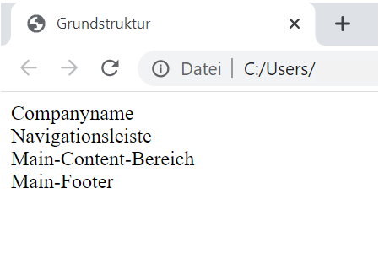
Derzeit sieht unsere Seite erst so aus!

Slide 3
CompanyName
Navigationsleiste
Content-Bereich
Übung 2:
Wir können jetzt Höhe, beliebige Farben, Schriftarten und -größen einfügen!
Wende die eben gelernten CSS-Properties auf unsere Grundstruktur an!
Footer

Slide 4
CompanyName
Navigationsleiste
Content-Bereich
Footer

Slide 5
Wie funktioniert eine Tabelle? Wir können nicht einfach sagen: „so viele Zeilen, so viele Spalten“. Wir müssen verschachteln.
In der Tabelle liegen einzelne Zeilen; die Anzahl der Spalten ergibt sich aus der Anzahl an td-Elementen, die innerhalb einer Zeile liegen.

Slide 6
Obst | Anzahl | Preis
Übung 3:
Style die Tabelle: beliebige Farben (1. Zeile anders), Schriftarten, dick/dünn, groß/klein, zentriert/linksbündig…
Wichtig: Abstände üben! Innen-/ Außenabstand setzen.

Slide 7

Übung 4:
Füge zwei weitere Container in unseren main-Bereich ein. Einer enthält unsere gerade erstellte Tabelle, einer enthält ein Bild.
CompanyName
Navigationsleiste
Obst | Anzahl | Preis
Footer

Slide 8




Übung 5:
Füge unserem main-Bereich zwei weitere Container hinzu. Der erste enthält drei Textblöcke, der zweite enthält 4 Bilder. Arbeite mit FLOAT: LEFT.
Bonus: sorge für gleichmäßige Abstände.
CompanyName
Navigationsleiste
Textblock
Textblock
Textblock
Footer

Slide 9
Hovereffekt erstellen mit JS:
(on)mouseover
(on)mouseout

Slide 10
input type=range
Range:
0
100
Bonus: wer schafft es, nicht nur die Schrift, sondern auch den Container schön zu zentrieren? ☺
50
demoDiv.innerHTML
myInp.value
myInp.getAttribute('min')

